Slide 1

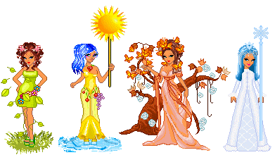
Четыре времени года.
Воспитатель Семёнова Л.В.

Slide 2
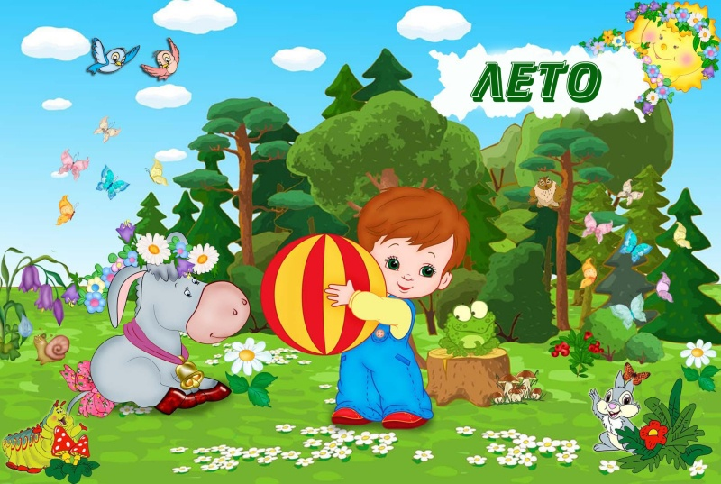

Slide 3

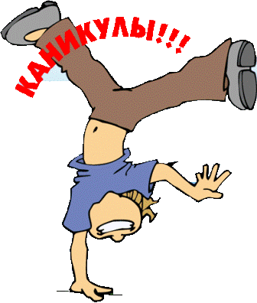
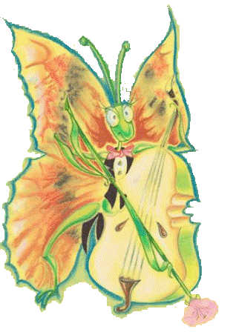
Днём стрекочут кузнечики, а ночью сверчки. Созрела черешня и другие ягоды, фрукты. Все школьники уходят на каникулы!

Slide 4
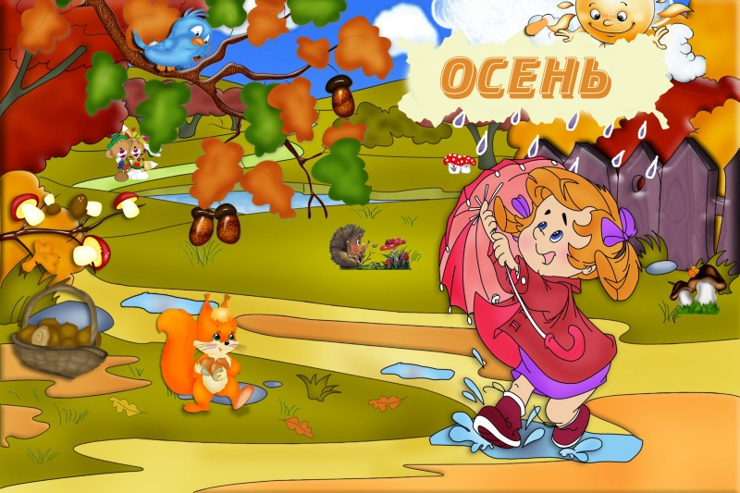

Slide 5
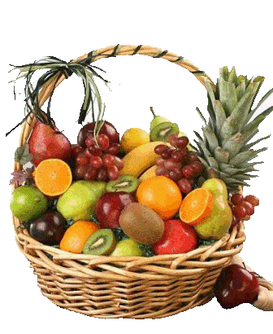
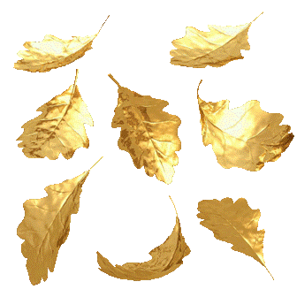
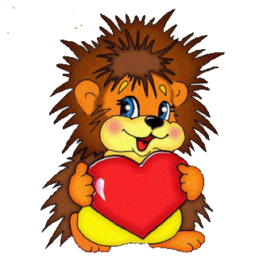
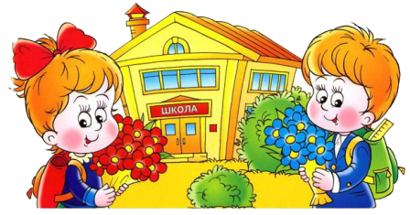
С деревьев падают листья. Созревают фрукты, орехи и каштаны. Некоторые животные готовятся к спячке. Дети идут в школу.

Slide 6
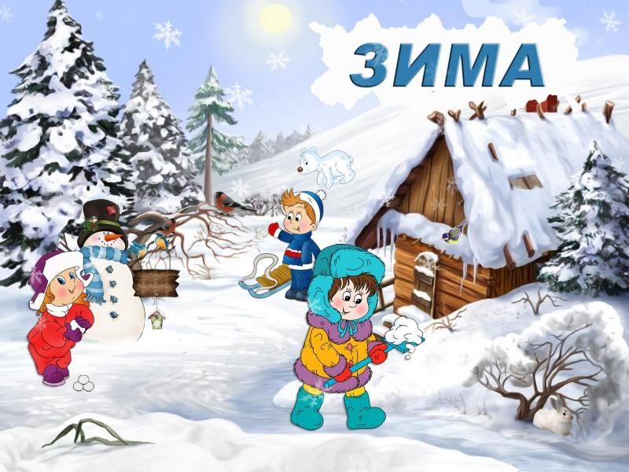

Slide 7

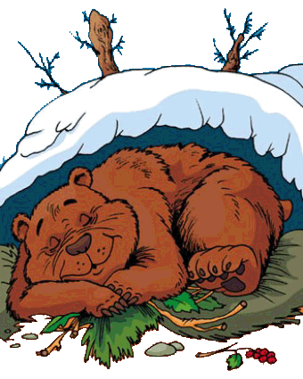


Становится очень холодно, идёт снег. Я надеваю шубу, варежки и шарф. Многие животные спят в норах.

Slide 8
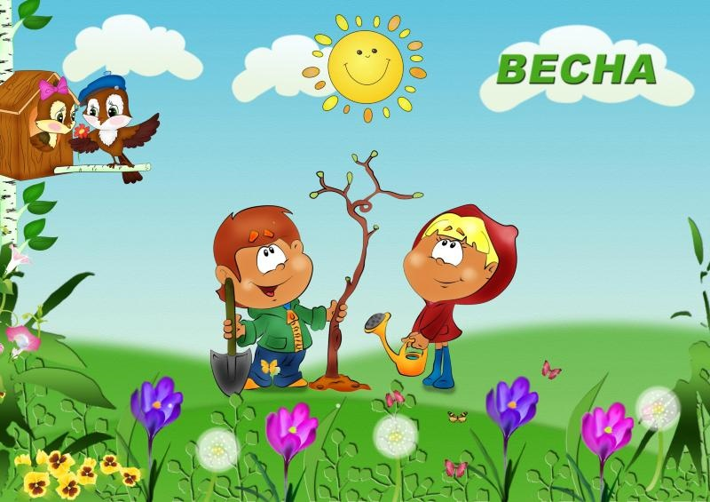

Slide 9
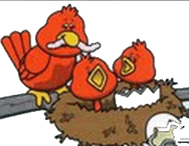
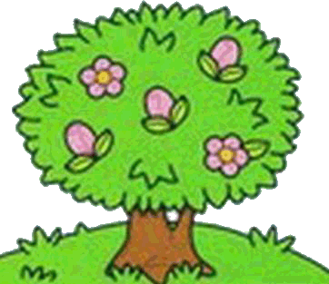
Дни становятся длиннее. Природа пробуждается ото сна. Всё расцветает. Появляются ласточки, насекомые и ящерицы. Можно подольше гулять на свежем воздухе.

